Slide 1

Lumo AI
ТЕХНИЧЕСКАЯ ПРЕЗЕНТАЦИЯ
Локальный ИИ-ассистент, который работает без интернета
Сурнова Варвара

Slide 2
Ассистент без облачного сервера
ЗАДАЧА
Проблема
Цель
Результат
Облачные ассистенты отправляют переписку на внешние серверы, не работают без сети и требуют подписки.
Запустить языковую модель прямо на ноутбуке и дать к ней удобный интерфейс с историей чатов.
Рабочее веб-приложение: три режима, сохранение чатов, полностью офлайн на MacBook Air M-серии.

Slide 3






Что умеет Lumo
ВОЗМОЖНОСТИ
Chat
Write
Структурированные ответы: сначала коротко, потом по шагам
Письма, посты и эссе с заданным тоном и длиной
Translate
История чатов
Русский ↔ английский, только перевод
Чаты сохраняются, модель помнит 20 последних сообщений
Режим «Думать»
Офлайн
Модель рассуждает перед ответом: дольше, но логичнее
Ни одного внешнего запроса, даже шрифты системные

Slide 4




Три слоя, и все на одном компьютере
АРХИТЕКТУРА
Браузер
Бэкенд
Модель
static/index.html
HTML · CSS · JavaScript
main.py
FastAPI · Uvicorn
Ollama
qwen3:8b
localhost:8000
localhost:11434
Ни один запрос не выходит за пределы ноутбука.
SQLite
lumo.db: чаты и сообщения

Slide 5
Технологии
СТЕК
Слой | Технология | Зачем
Языковая модель | Qwen3 8B | Хорошо понимает русский и английский, помещается в 16 ГБ памяти (≈5 ГБ на диске)
Запуск модели | Ollama | Локальный сервер моделей с простым HTTP API, оптимизирован под Apple Silicon
Бэкенд | Python, FastAPI, Uvicorn | Асинхронный API, автоматическая документация /docs, проверка данных через Pydantic
HTTP-клиент | httpx | Асинхронные запросы к Ollama с таймаутом и обработкой ошибок
Хранилище | SQLite | Встроен в Python, не нужен отдельный сервер базы данных
Интерфейс | HTML, CSS, JavaScript | Без фреймворков и сборки, без внешних CDN: работает офлайн

Slide 6
Путь одного сообщения
ОБРАБОТКА ЗАПРОСА
1
Интерфейс
2
Бэкенд
3
Бэкенд
отправляет POST /chats/{id}/ask с текстом и флагом think
загружает из SQLite последние 20 сообщений чата
добавляет системный промпт и температуру режима
4
Ollama
5
Бэкенд
6
Интерфейс
генерирует ответ моделью qwen3:8b
сохраняет вопрос и ответ, задаёт название чата
показывает ответ с форматированием Markdown

Slide 7
У каждого режима свой промпт и температура
НАСТРОЙКА МОДЕЛИ
Режим | Главное в системном промпте | Температура
Chat | Отвечать на языке пользователя, сначала коротко, потом по шагам; не выдумывать факты | 0.4
Write | Соблюдать формат, тон и длину; возвращать только готовый текст | 0.7
Translate | Русский → английский, остальное → русский; только перевод | 0.1
Температура: ниже значит точнее и предсказуемее, выше значит разнообразнее.
Параметр think. Qwen3 умеет рассуждать перед ответом. По умолчанию это выключено ради скорости, а включается галочкой «Думать» в интерфейсе.

Slide 8
Две таблицы в SQLite
ХРАНЕНИЕ ДАННЫХ
chats
messages
1 : N
id INTEGER PK
title TEXT
mode TEXT
created_at TEXT
id INTEGER PK
chat_id → chats.id
role user | assistant
content TEXT
created_at TEXT
Файл lumo.db лежит в папке проекта и не попадает в Git (.gitignore). Название чата задаётся по первым 40 символам первого сообщения.

Slide 9
Эндпоинты бэкенда
REST API
Метод | Путь | Назначение
POST | /ask | Разовый вопрос без сохранения
POST | /chats | Создать чат с выбранным режимом
GET | /chats | Список чатов
GET | /chats/{id} | Чат со всей историей
POST | /chats/{id}/ask | Сообщение в чат с учётом контекста
PATCH | /chats/{id} | Сменить режим чата
DELETE | /chats/{id} | Удалить чат
Интерактивная документация генерируется автоматически: http://127.0.0.1:8000/docs

Slide 10
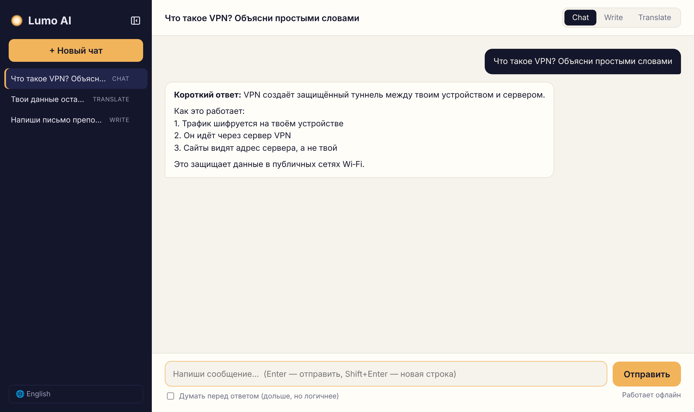
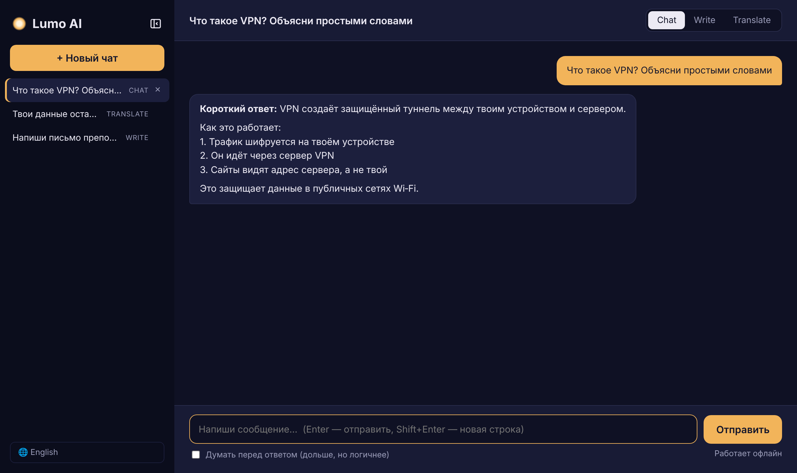
Светлая и тёмная тема
ИНТЕРФЕЙС
Список чатов и переключение между ними
Переключатель режимов Chat / Write / Translate
Markdown в ответах: списки, жирный текст, код
Тёмная тема и мобильная вёрстка

Slide 11
На чём работает
ТРЕБОВАНИЯ
16 ГБ
≈5 ГБ
0
оперативной памяти: тестовый MacBook Air
занимает модель qwen3:8b на диске
внешних запросов во время работы
macOS на Apple Silicon, Python 3.9+, Ollama. Интернет нужен только для установки модели и библиотек.

Slide 12




Планы
РАЗВИТИЕ
Потоковые ответы
Mac-приложение
Свои документы
Пароль
Текст появляется по словам
Упаковка в Tauri
Локальный RAG по PDF и DOCX
Доступ с других устройств
Следующий шаг

Slide 13
Спасибо за внимание!
Вопросы?

